Slide 1
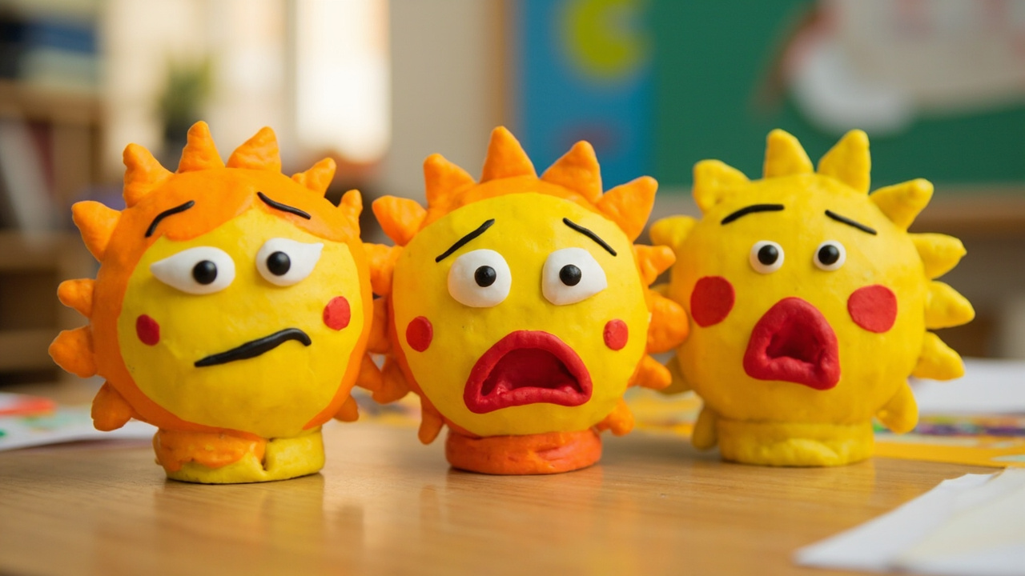
从平面到立体：《我的太阳》
第二课时
📐
教学转型
从平面点线到立体造型
🎯
核心技法
团、搓、捏（超轻粘土）
😊
教学难点
太阳的'拟人化表情'
💫
情感表达
喜、怒、哀、乐等情绪
核心：从'符号太阳'到'有情感的形象'
01

Slide 2
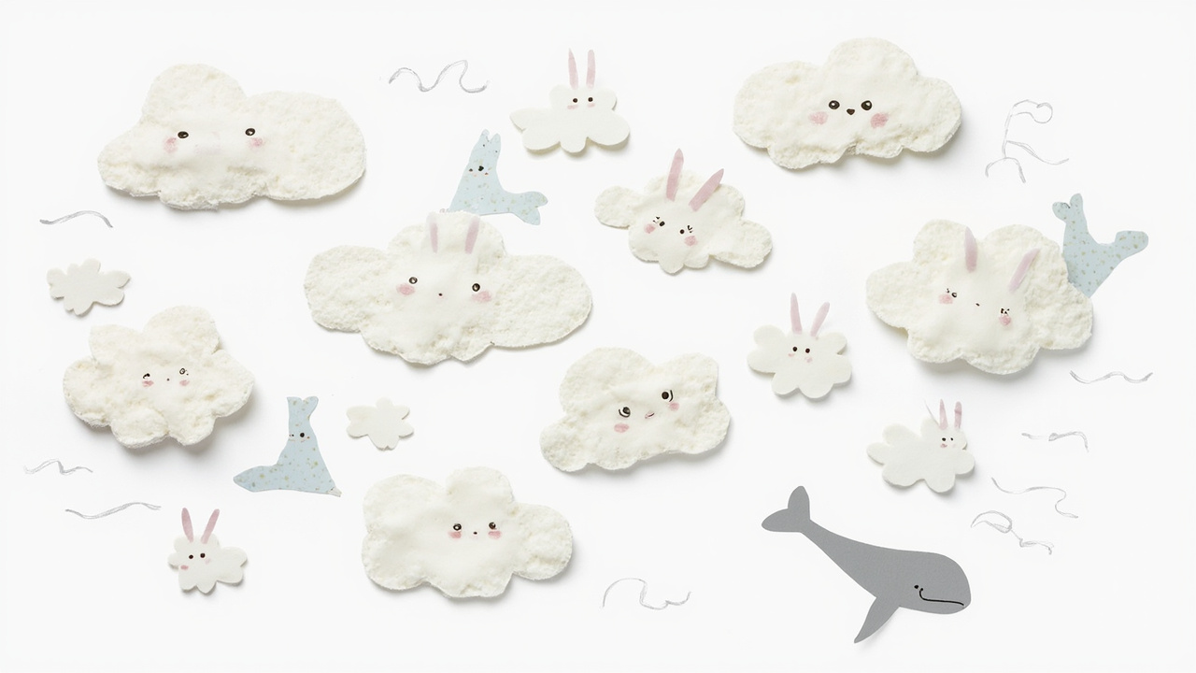
从形状到想象：《云朵的联想》
1
2
3
☁️
💭
🐰
随机生成
联想转化
具体形象
海绵拍印
随机云朵形状
这朵云像什么？
从形状到意义
动物、物体
记号笔添画
核心能力：从'看见形状'到'生成意义'
联想
生成
转化
02

Slide 3
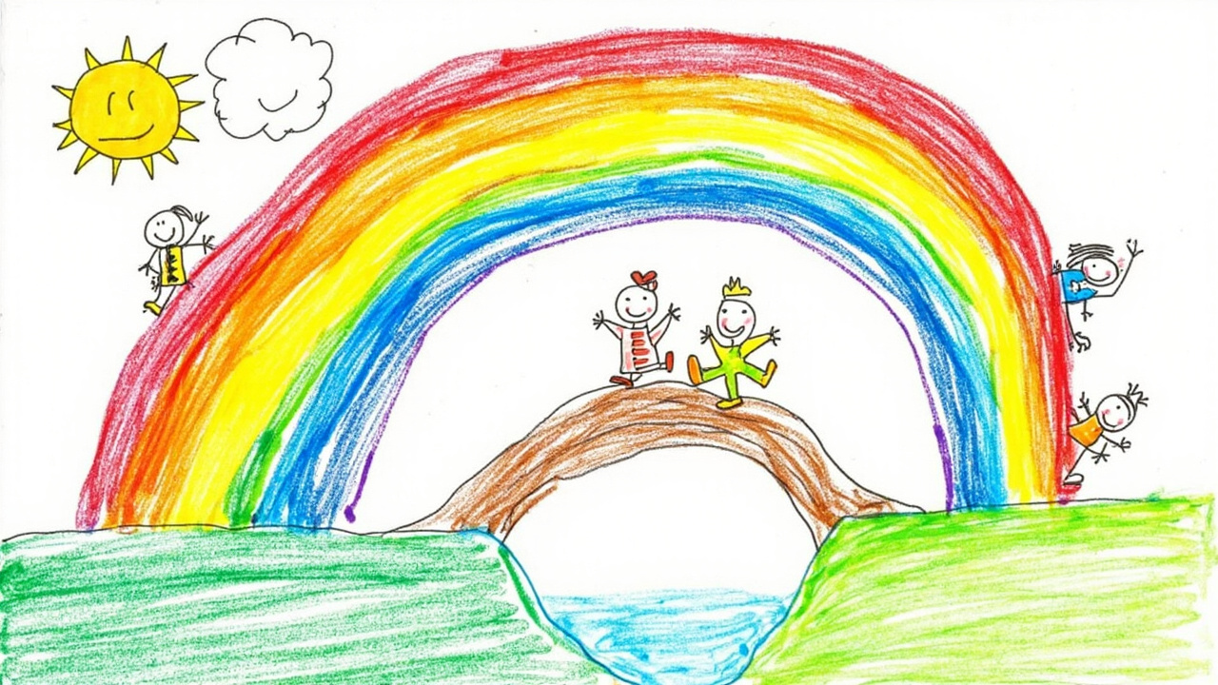
从色彩到故事：《彩虹的故事》
🌈
七色学习
红橙黄绿蓝靛紫
🎨
核心技法
油画棒宽头画弧线
🏗️
结构表现
强调弧形结构
📖
联想拓展
像桥、像滑梯...
画面 + 故事 = 完整表达
核心：造型能力 + 叙事能力
03

Slide 4
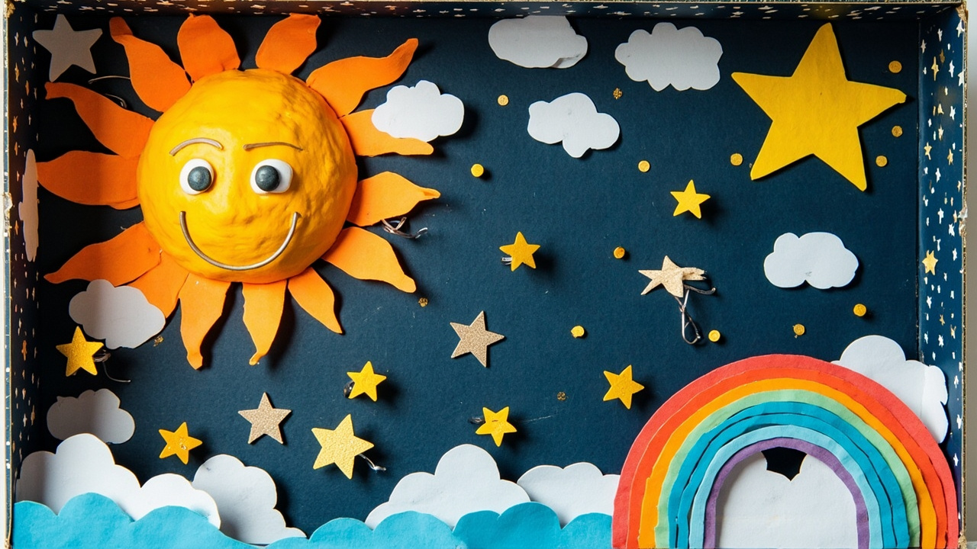
整合与升华：《上天摘星星》
收官课
前三课整合
☀️
第一课
粘土太阳
☁️
第二课
云朵联想
🌈
第三课
彩虹故事
🎯 新技法：纸弹簧 + 综合材料
制作可弹跳的立体星星
空间层次 + 动态效果
构建完整'天空世界'
04

Slide 5
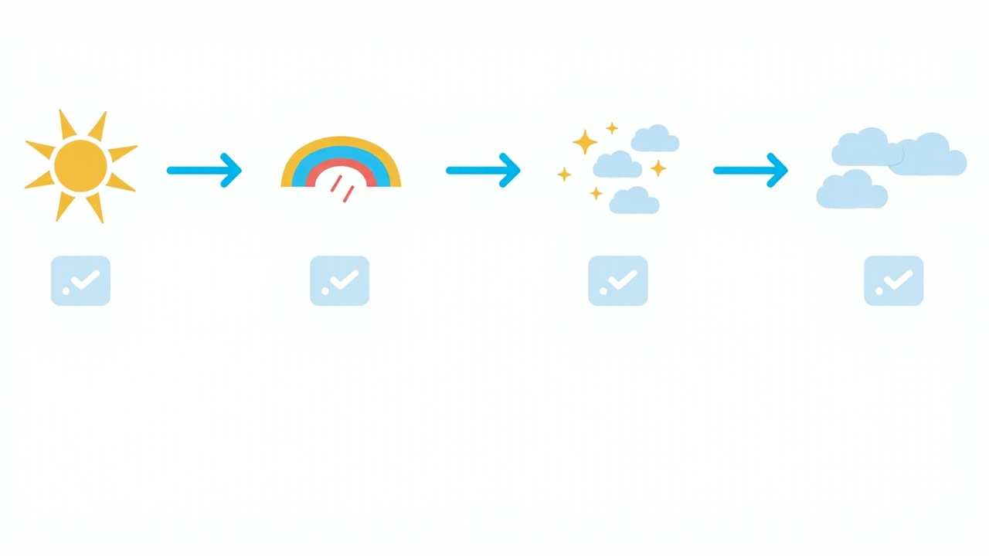
从单一到综合：单元学习路径
☀️
☁️
🌈
⭐
我的太阳
云朵联想
彩虹故事
上天摘星
立体造型
联想训练
造型叙事
整合综合
表现力
→
联想力
→
叙事力
→
建构力
学习方式
分步训练
→
整合创作
单一技法
综合应用
核心特征：递进性 + 系统性
5

